Slide 1


TUGAS BESAR
PEMROGRAMAN BASIS DATA
Fakultas :
Teknik dan Informatika
Program Studi:
Teknik Informatika

Slide 2
TUGAS BESAR
Target: Dikumpulkan saat UAS
Jadwal Presentasi:
Kelompok 1,2 pada pertemuan ke-10
Kelompok 3,4 pada pertemuan ke-11
Kelompok 5,6 pada pertemuan ke-12
Kelompok 7,8 pada pertemuan ke-13
Kelompok 9,10 pada pertemuan ke-14
Kelompok 11,12 pada pertemuan ke-15

Slide 4
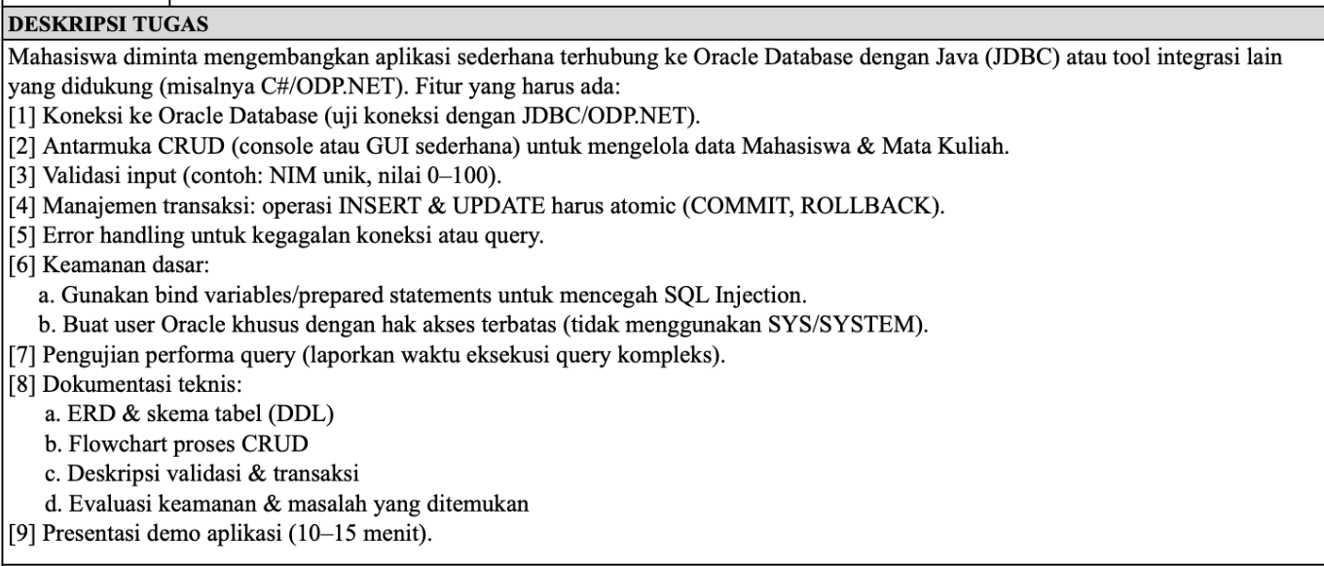

Slide 5
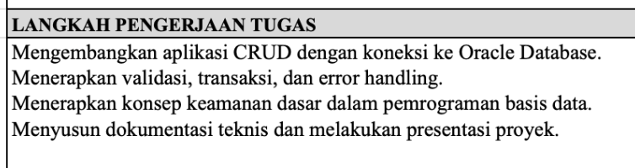

Slide 6
